Slide 1
Strategi Menemukan Topik Penelitian
Part 2
Notes:
Setelah mempelajari materi ini, mahasiswa diharapkan dapat menemukan topik penelitian untuk penulisan proposal Skripsi/Tesis dari website OATD (Open Access Theses and Dissertation). Topik penelitian inilah yang nantinya akan dikembangkan pada pertemuan selanjutnya untuk menjadi sebuah penelitian.

Slide 2
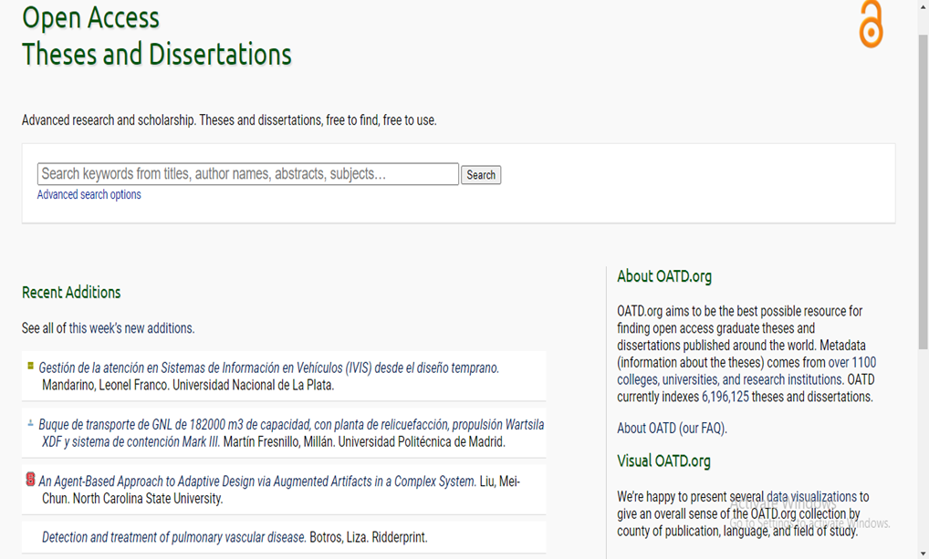
Masukkan
kata kunci
OPEN ACCESS THESES AND DISSERTATIONS (OATD)
Notes:
Mahasiswa dapat mencari topik penelitian di website Open Access Theses and Dissertations (https://oatd.org/).
Berikut adalah tampilan awal website OATD.
Caranya cukup mudah yaitu mahasiswa memasukkan kata kunci topik penelitian yang telah dimiliki atau ditemukan di konferensi.
Dari konferensi Asia TEFL kita mendapatkan beberapa topik menarik ya, misalnya kita hendak membahas topik Teaching English to Young Learners atau pengajaran bahasa Inggris untuk anak-anak.
Mari kita masukkan kata kunci tersebut pada kolom pencarian.

Slide 3
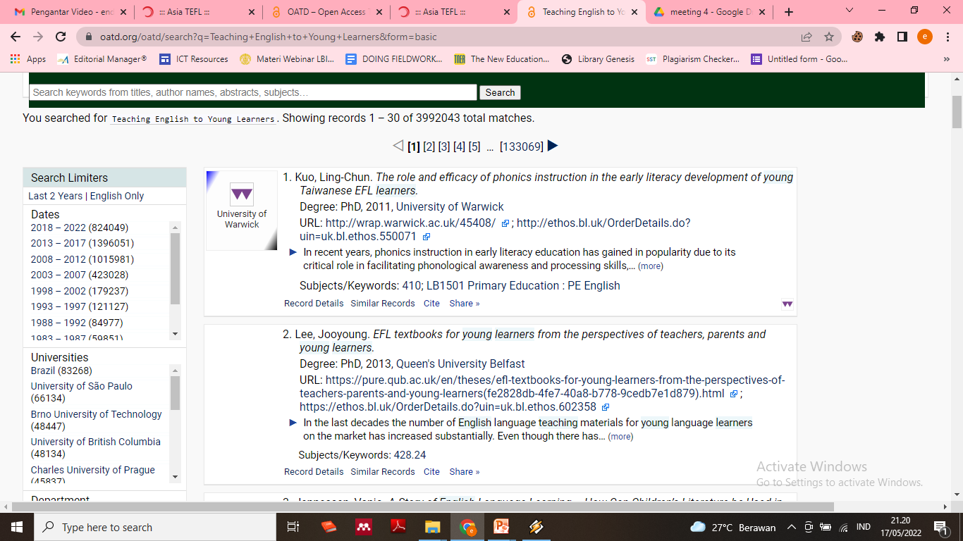
Total referensi yang ditemukan
Filterisasi tahun terbit
Filterisasi asal universitas
Notes:
Berikut adalah tampilan dari website OATD yang sudah dimasukkan kata kunci.
Berikut muncul penelitian-penelitian khususnya dalam bentuk skripsi, tesis, dan disertasi dari berbagai negara.
Tulisan di dalam lingkaran merupakan jumlah referensi yang ditemukan pada kata kunci yang kita masukkan. Sangat banyak, bukan?
Tentu untuk mendapatkan hasil pencarian yang spesifik dan potensial, kita perlu melakukan filterisasi.
Kita dapat memfilter tahun terbit dan dari kampus mana referensi tersebut berasal.
Misalnya kita menginginkan referensi yang terbit kurun waktu 5 tahun terakhir, maka klik lah tahun 2018-2022, ini dipilih karena memang lebih disarankan untuk menemukan topik penelitian yang up to date.
Lalu untuk menentukan filter universitas kita bisa mengklik salah satu universitas misalnya University of British Columbia.

Slide 4
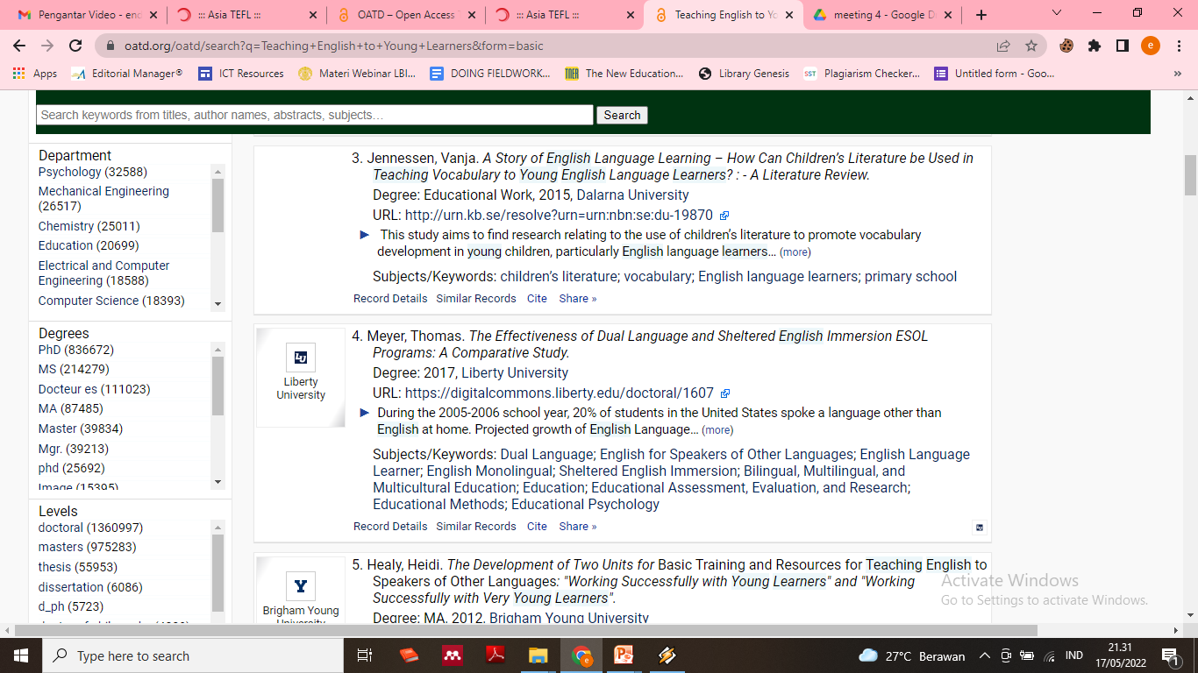
Filterisasi bidang keilmuan
Filterisasi gelar akademik
Filterisasi level
Notes:
Untuk mendapatkan referensi yang benar-benar di bidang pendidikan misalnya, kita mengklik Education.
Lalu filterisasi gelar akademik bisa kita terapkan, misalnya kita hanya ingin mendapatkan tesis maka kita bisa mengklik Master.
Begitu pula dengan level juga bisa kita tentukan misalnya kita mengklik level masters.

Slide 5
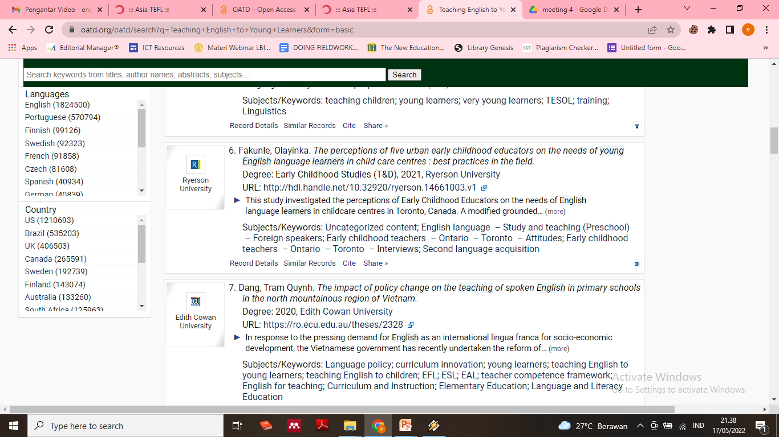
Filterisasi bahasa
Filterisasi negara asal penulis
Notes:
Filterisasi terakhir yaitu pada bahasa dan negara asal penulis.
Misalnya kita memilih referensi yang bahasa Inggris, maka kita mengklik English.
Anda tidak perlu ragu untuk memakai referensi berbahasa Inggris karena kita akan kupas tips jitu menerjemahkan referensi dari bahasa Inggris ke bahasa Indonesia di pertemuan selanjutnya.
Untuk filterisasi negara asal penulis, kita bisa dengan mudah memilih referensi dengan penulis dari negara mana yang kita inginkan, misalnya US.
Untuk menerapkan filter-filter tersebut, kita membutuhkan waktu untuk loading menemukan referensi yang kita inginkan.

Slide 6
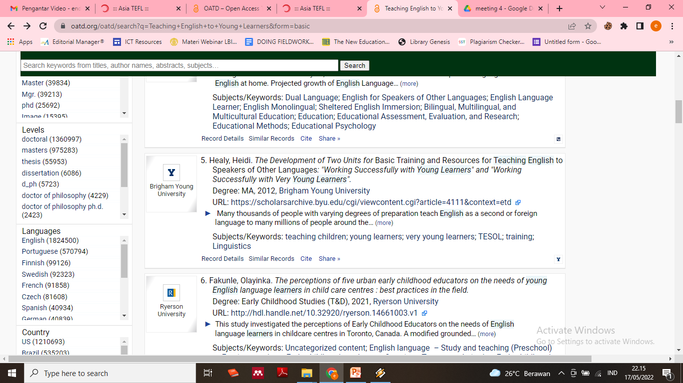
Klik link tersebut
Notes:
Setelah kita melihat secara singkat bahwa topik ini banyak dikaji 5 tahun terakhir, maka kita bisa mengambil topik ini secara umum. Namun, untuk mendapatkan gambaran yang lebih spesifik, kita perlu melihat salah 1 referensi dan membacanya secara singkat, jika diperlukan kita bisa mengunduhnya.
Perlu diketahui bahwa melalui website OATD ini kita juga bisa menemukan referensi tambahan sebagai pendukung kita dalam menyusun tulisan akademik, khususnya skripsi dan tesis.
Sesuai gambar dalam slide, misalnya kita ingin mengetahui lebih detail isi referensi dalam OATD, katakanlah nomor 5, kita tinggal meng-klik link nya, lalu kita akan diarahkan menuju halaman web dan kita langsung dapat mengunduhnya dalam bentuk pdf.

Slide 7
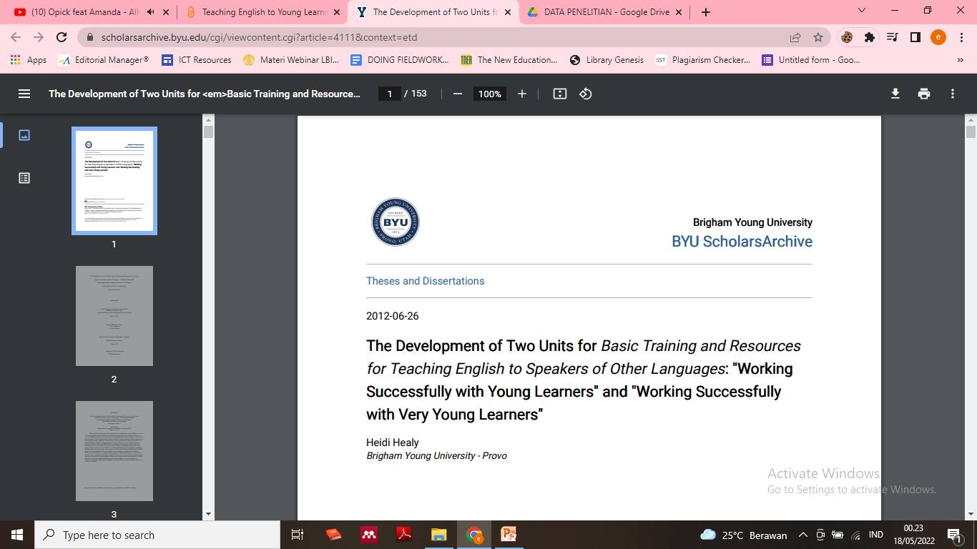
Klik tombol unduh
Notes:
Caranya sangat gampang, yaitu tinggal klik tombol unduh di pojok kanan dan Anda sudah mendapatkan file dalam bentuk pdf.
Tesis ini dapat Anda gunakan sebagai bahan bacaan untuk mendukung opini dalam Bab I maupun Bab II.

